Slide 1





Внеурочная деятельность в начальной школе
как пространство успешной социализации
и развития личности младшего школьника
в 2026/2027 учебном году
Стан Юлия Юрьевна,
заведующий кафедрой начального образования
ГБОУ ИРО Краснодарского края
e-mail: yuliya.stan@mail.ru
тел.: +7 (928) 460-22-44

Slide 2
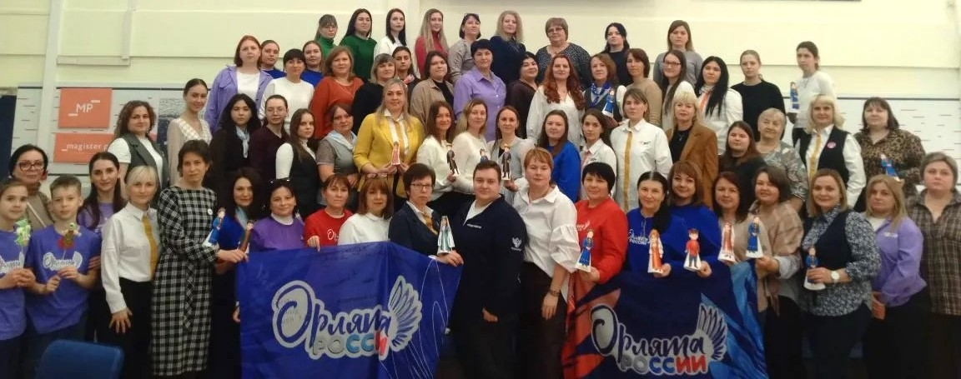

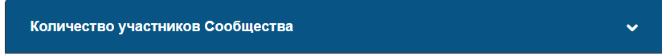
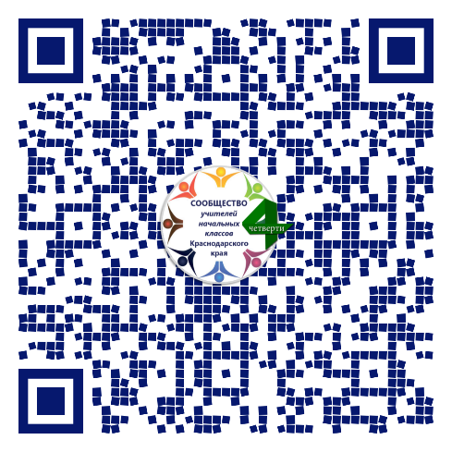
Актив сообщества учителей начальных классов
Канал сообщества
Сухорукова Анна Геннадьевна
Председатель сообщества
учителей начальных классов
Краснодарского края
Милосердова Валентина Александровна
Координатор сообщества
учителей начальных классов
Краснодарского края
4626
участников

Slide 3
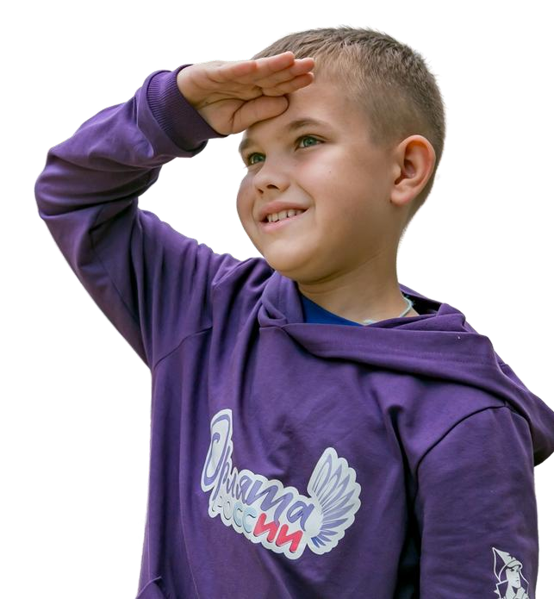
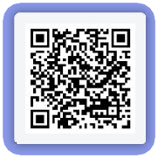
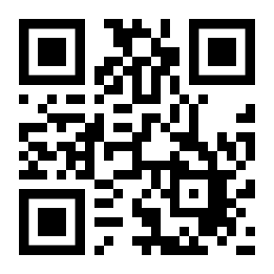

ДЕТСКИЕ ОБЩЕСТВЕННЫЕ ОБЪЕДИНЕНИЯ
Программа социальной активности «Орлята России»
Положение о программе развития социальной активности учащихся начальных классов
«Орлята России» утверждено 15 мая 2025 г.
Методические рекомендации по развитию социальной активности детей старшего дошкольного возраста в рамках программы «Орлята России»
https://orlyatarussia.ru/
ЗАДАЧА
Обеспечить вовлеченность детей в деятельность детских общественных объединений

Slide 4
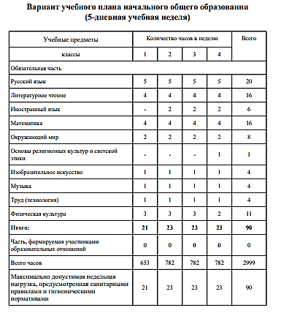
Региональная специфика
Особенностью ООП по ФГОС НОО для Краснодарского края в 2026/27 учебном году является обязательное включение следующих курсов:
«Формула мышления»
1–4 классы — 1 час в неделю как курс внеурочной деятельности. Реализуется в рамках плана по повышению качества математического и естественно-научного образования до 2030 года.
«Кубановедение»
1–4 классы — 1 час в неделю как курс внеурочной деятельности. Программа Еременко Е.Н. (изд. 2024), учебные пособия по классам.
«Самбо»
1–3 классы — третий час физической культуры (участники проекта «Самбо в школу»). В 4 классе — курс внеурочной деятельности.
«Безопасные дороги Кубани»
1–4 классы — курс внеурочной деятельности. Программа одобрена Региональным учебно-методическим объединением (протокол № 5/8 от 23.03.2022).

Slide 5




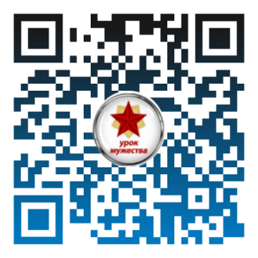
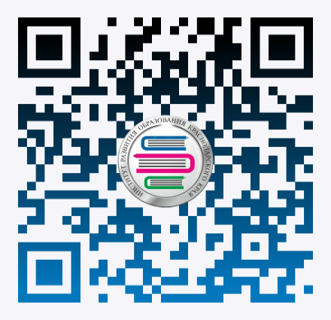

В помощь учителю на странице кафедры начального образования
Историческое просвещение и безопасность
Историческое просвещение
Культура безопасности жизнедеятельности
Безопасные дороги Кубани
Реализуется через предметы «Окружающий мир», «Литературное чтение», «Музыка», «ИЗО» и тематический блок «Историческое просвещение» в рамках курсов внеурочной деятельности.
Усвоение знаний об основах здорового и безопасного образа жизни через модули: «Урочная деятельность», «Внеурочная деятельность», «Классное руководство», «Профилактика и безопасность».
Профилактика детского дорожно-транспортного травматизма. Курс внеурочной деятельности для 1–4 классов, одобрен Региональным УМО (протокол № 5/8 от 23.03.2022).
https://iro23.ru/?page_id=75591
Особое внимание — разделу «Правила безопасной жизни» предмета «Окружающий мир».
При реализации программы формирования универсальных учебных действий учитывать их значимое положительное влияние на успешное овладение начальными сведениями об информационной безопасности при работе с цифровыми ресурсами.
Программа внеурочной деятельности «Я шагаю по родному краю» (1-4)
Программа внеурочной деятельности «Театр в моем классе» (1-4)
Программа внеурочной деятельности «Я живу и учусь на Кубани» (1-4) с рабочими тетрадями (1, 3, 4 классы)
https://iro23.ru/?page_id=79486

Slide 6
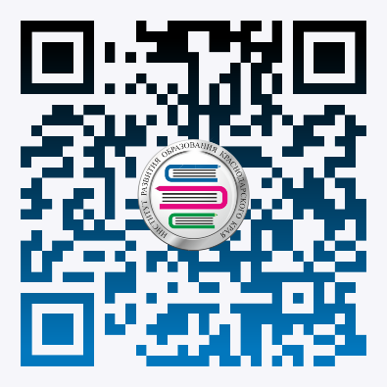
Научно-методические издания КНО
https://iro23.ru/?page_id=76667
Программа «Я учусь и живу на Кубани» (1 – 4 классы)
Как стать Природе настоящим другом: Рабочая тетрадь: 1 класс / Серия: ЧИТАЕМ. РЕШАЕМ. ЖИВЁМ / Ю.Ю. Стан., Ф.Н. Апиш, К.М. Дерягина, А.М. Шебзухова, Н.М. Михайлюта, В.А. Милосердова / Краснодар, ГБОУ ИРО Краснодарского края. — 2026. – 100 с.
Изучаем особенности природы и труда жителей Краснодарского края: Рабочая тетрадь: 3 класс / Серия: ЧИТАЕМ. РЕШАЕМ. ЖИВЁМ / Ю.Ю. Стан, Е.И. Прынь., Т.И. Жилина, М.М. Шурмелева, В.А. Милосердова, Г.Л. Пикула, А. А. Манучарян / Краснодар, ГБОУ ИРО Краснодарского края. — 2024. – 148 с.
Краснодарский край – это мой край, моя родная земля, моя Россия! Рабочая тетрадь: 4 класс / Серия: ЧИТАЕМ. РЕШАЕМ. ЖИВЁМ / Е.И. Прынь., Ю.Ю. Стан, В.А. Милосердова, Г.Л. Пикула / — Краснодар, ГБОУ ИРО Краснодарского края. – 2025. – 112 с.

Slide 7
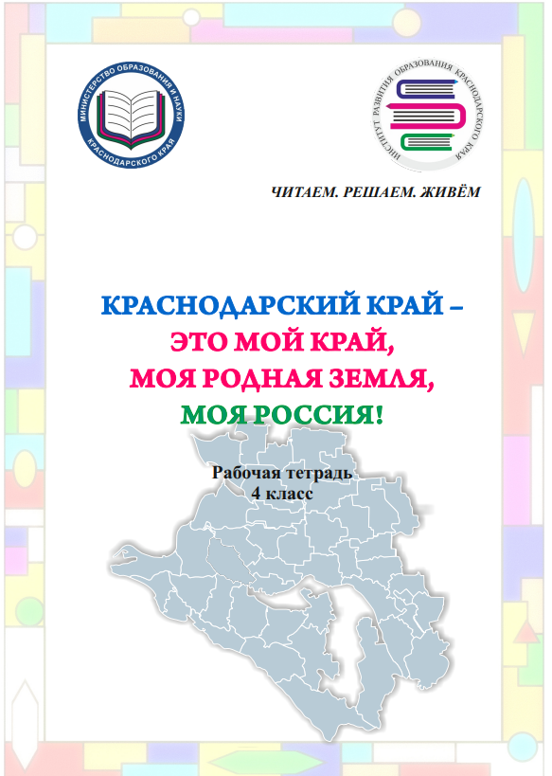
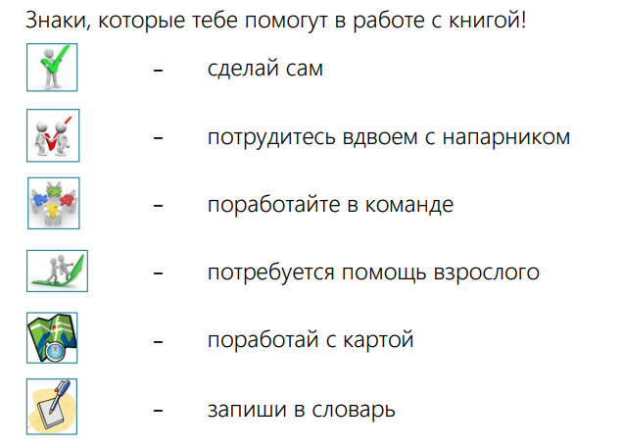
Дидактические формы занятий
Мини-исследование
Практическая работа
Экологическая игра
Экскурсия
Виртуальная экскурсия
Игровая ситуация
Кейс
Творческий проект
Эксперимент
Ярмарка профессий
Круглый стол
Летнее задание
«Изучаю свой
мусорный след»

Slide 8




МОДУЛИ
Модули программы
Программа внеурочной деятельности
«Я живу и учусь на Кубани» (1-4)
Природное разнообразие
Естественнонаучный эксперимент
https://iro23.ru/?page_id=79486
Структура модулей сочетает теоретические знания с практическими исследованиями и наблюдениями на местности.
Рабочие тетради
1, 3-4 кл.
Хозяйственная деятельность
https://iro23.ru/?page_id=76667
Погода и климат
Математика на Кубани
Культура и история
Наблюдение за сезонными изменениями, изучение климатических явлений, построение графиков температур и розы ветров по данным собственных наблюдений.
Решение задач с использованием данных о сельском хозяйстве Кубани, вычисление среднемесячной температуры, построение диаграмм облачности.
Посещение музеев, изучение традиций и ремёсел Краснодарского края, мини-музеи и уголки кубанского быта в школе.

Slide 9
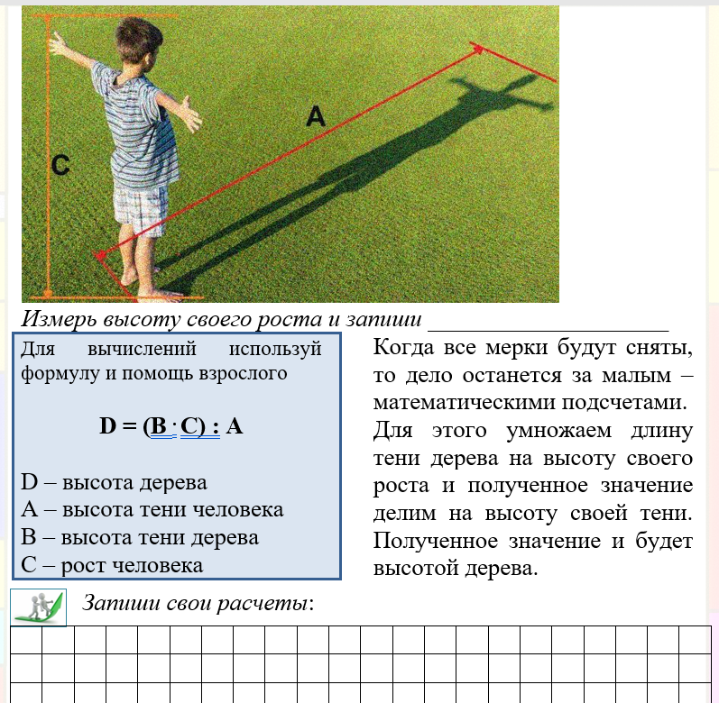
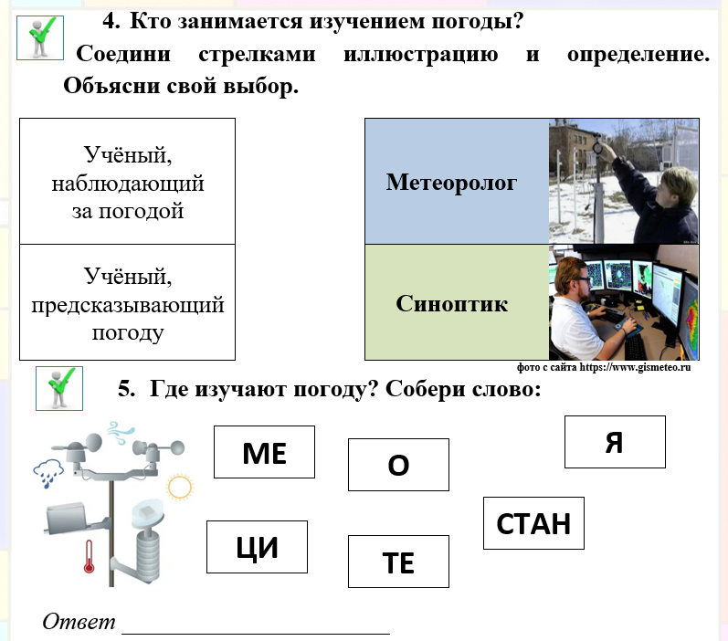
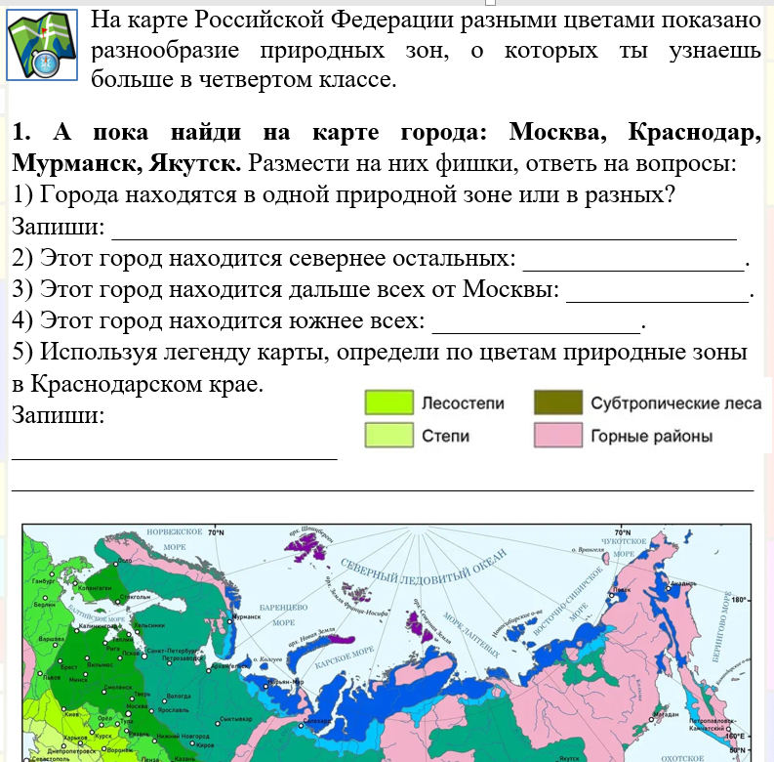
СОДЕРЖАНИЕ ЗАНЯТИЙ
Тема: Погода моей местности
Что такое погода?
Сравнение с другими регионами
Практическая работа
Осадки, температура, ветер, облачность. Проверка знаний: прибор для измерения температуры (термометр), прогноз погоды, природные явления — молния, радуга. Кто изучает погоду: метеоролог и синоптик.
Сравнение погоды Краснодара, Москвы, Мурманска и Якутска. Три типа климата: тёплый, полярный, умеренный. Анализ температурных данных на 1 сентября в разных городах страны.
Измерение высоты дерева методом тени, ширины реки и скорости ручья. Применение формулы D = (B · C) : A. Математические расчёты на основе реальных наблюдений в природе.

Slide 10


Кафедра начального образования
8(861) 203-50-57
kno@iro23.ru,
kno@iro23.info
“
Региональное сообщество
учителей начальных классов
Уважаемые коллеги!
Отличного настроения,
здоровья и успешной работы!
https://max.ru/join/WtDBPfaWde2jxRFrGv3YiEzLzPIDf3VRN3yMOt8m9rA
https://iro23.ru/?page_id=4875

Slide 11


